Slide 1
5.4.2 KONTAKTOR
Kontaktor je elektropnevmatično stikalo, ki vklopi z majhno krmilno močjo veliko moč. Stikalne kontakte premika s kotvo elektromagneta. Kontaktor se vključi, ko teče tok skozi vzbujevalno navitje. Pri pretoku toka nastane magnetno polje, ki povzroči pritezno silo. Premik kotve vpliva na premične kontakte, ki se odprejo ali zaprejo. Močnostni tokokrog se s tem prekine ali sklene.
Kontaktorje uporabimo za različne namene. Najpogosteje za vključevanje motorjev, peči, klimatskih naprav, žerjavov ipd. Konstrukcije kontaktorjev so lahko različne:

Slide 2
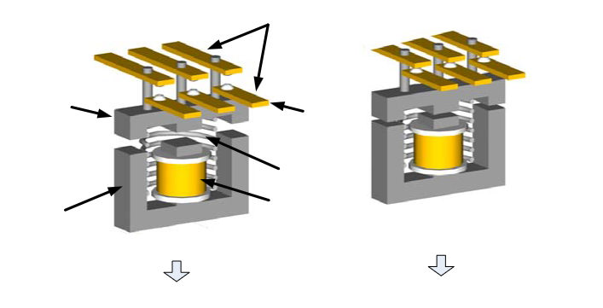
Slika 5.26: Konstrukcijska izvedba kontaktorjev in princip delovanja

Slide 3
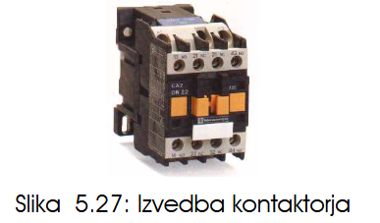
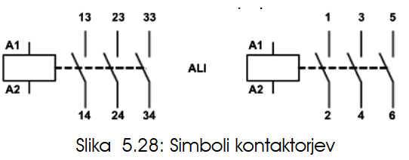
Primer izvedbe kontaktorja
Simbol kontaktorja je enak kot za rele, le označbe kontaktov so drugačne. Kontakte označujemo z zaporednimi številkami (npr. 1,2, 3 …), srečamo pa tudi označevanje, ki je enako kot pri relejih (dvomestne številke).
Kontaktorje izbiramo iz katalogov proizvajalcev. Pri izbiri moramo upoštevati moč, način uporabe, število in frekvenco vklopov ipd.

Slide 4
5.5 ELEMENTI ZA PRETVORBO ELEKTRIČNIH SIGNALOV V PNEVMATIČNE
Za pretvorbo električnih krmilnih signalov v pnevmatične signale uporabljamo elektromagnetne ventile. To so pnevmatični potni ventili, ki jih aktivirajo elektromagneti. Elektromagnetni ventili povezujejo električni krmilni del z delovnim pnevmatičnim delom.
Elektromagnetni ventil sestavlja električni del za aktiviranje in pnevmatični potni ventil. Električni del je v principu elektromagnetno navitje in kotva. Kotva sedaj ne premika kontaktov kot pri releju, temveč premika stanje na potnem ventilu. Potni ventili so lahko različnih tipov in izvedb. Največ uporabljamo 3/2 in 5/2 potne ventile, ki so sedežnih ali drsnih izvedb.
Primer monostabilnega in bistabilnega elektromagnetnega ventila v drsni izvedbi prikazuje naslednja slika:

Slide 5
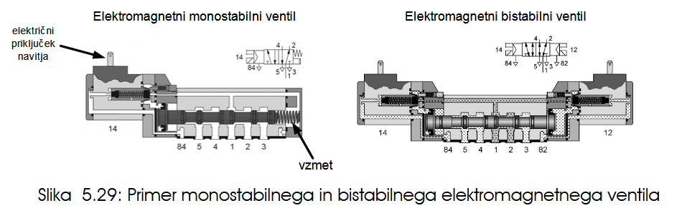

Slide 6
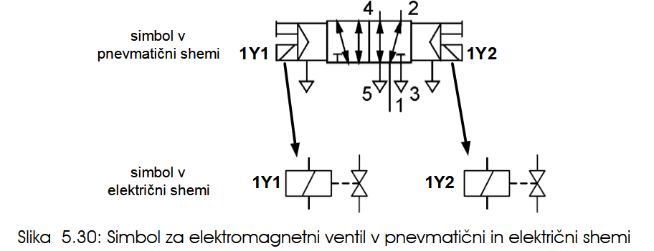
Elektromagnetni ventil prikažemo v pnevmatični in električni shemi s simboli na naslednji način:
Elektromagnetni ventili so lahko izvedeni z neposrednim ali posrednim aktiviranjem. Pri neposrednem aktiviranju kotva neposredno premika ventil. Sila kotve je majhna, zato tak ventil lahko uporabljamo le za manjše pretoke. Pri posrednem delovanju pa kotva premika mali pnevmatični 3/2 monostabilen ventil, ki nato s pomočjo zraka premakne večji pnevmatični ventil.

Slide 7
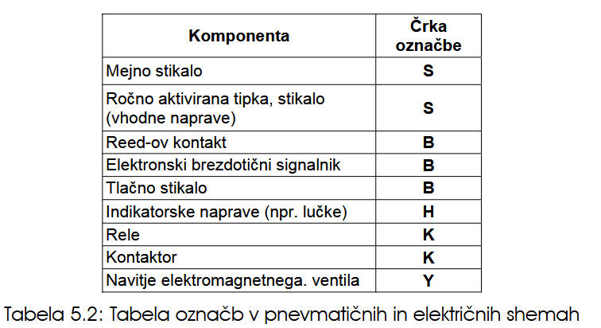
5.5.1 ELEKTROPNEVMATIČNE SHEME (m)
Električni elementi so označeni s črkami in številkami. Tokovni načrt razdelimo na krmilni tokokrog in glavni tokokrog. Elemente označujemo z:

Slide 8
Komponente prikazane v električni shemi so torej označene na naslednji način:
ročno aktivirana stikala kot S1, S2, S3 …
mejna stikala kot 1S1, 1S2 …
tlačna stikala, brezdotični signalniki …, kot 1B1, 1B2, 2B1 …
releji in kontaktorji kot K1, K2, K3 …
navitja elektromagnetnih ventilov kot 1Y1, 1Y2 …
indikatorske luči kot H1, H2 …

Slide 9
Zgled 1. EP krmilja:
Ob pritisku na startno tipko ali vzpostavitvi signala na releju se naj batnica enosmernega valja iztegne v + gib, ob sprostitvi tipke ali signala se naj povrne v začetno lego. a) Narišite delovni del - energetski del krmilja. Krmiljenje elektromagnetnega 3/2 ventila naj bo:
neposredno – direktno,
posredno - indirektno preko kontaktov releja.

Slide 10
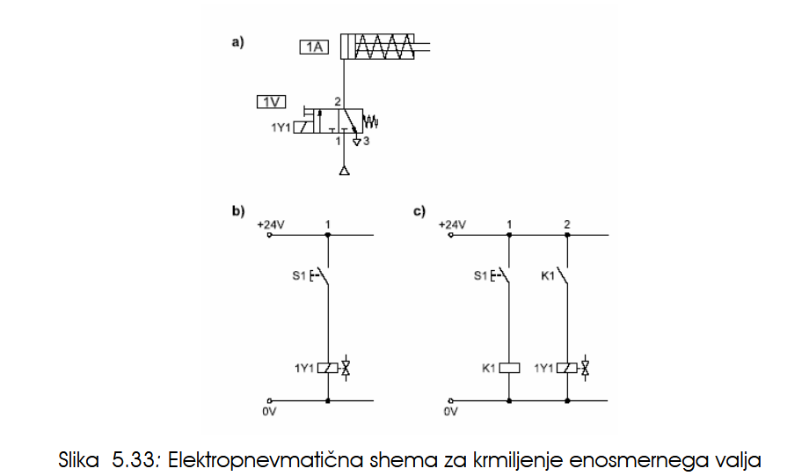

Slide 11
Zgled 2. EP krmilja:
Ob pritisku na startno tipko ali vzpostavitvi signala na releju se naj batnica dvosmernega valja iztegne v + gib, ob sprostitvi tipke ali signala se naj povrne v začetno lego. a,b) Narišite delovni del - energetski del krmilja. Krmiljenje elektromagnetnega 4/2, 5/2 ventila naj bo:
neposredno – direktno,
posredno - indirektno preko kontaktov releja.

Slide 12
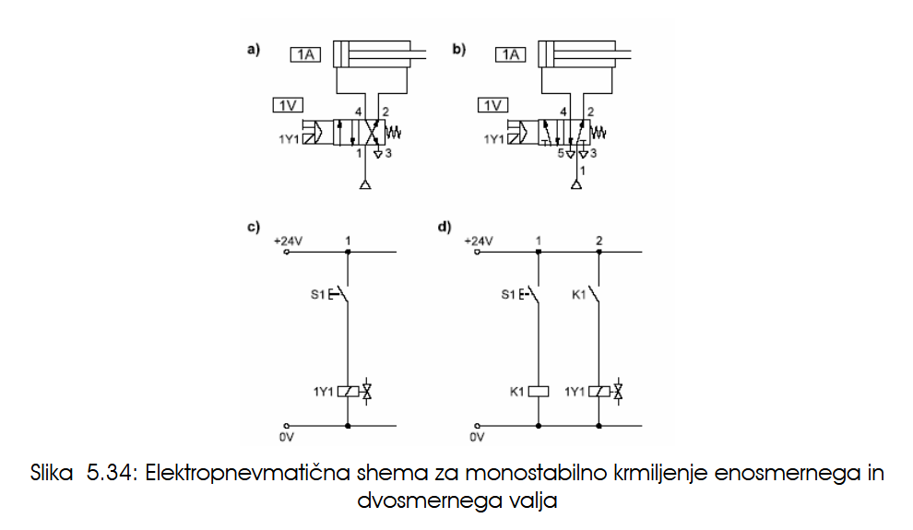

Slide 13
Zgled 3. EP krmilja:
Batnica a) enosmernega in b) dvosmernega bata se naj pri aktiviranju startnega stikala S1 iztegne v končno lego ter naj tam ostane, dokler ne aktiviramo stikala za povratni gib S2. Pri tem naj bo bat cilindra v končnih legah stalno pod tlakom. Za krmiljenje cilindra je potrebno uporabiti 3/2 in 5/2 elektromagnetne bistabilne ventile. Krmiljenje elektromagnetnega 3/2, 5/2 ventila naj bo:
neposredno – direktno,
posredno - indirektno preko kontaktov releja.

Slide 14
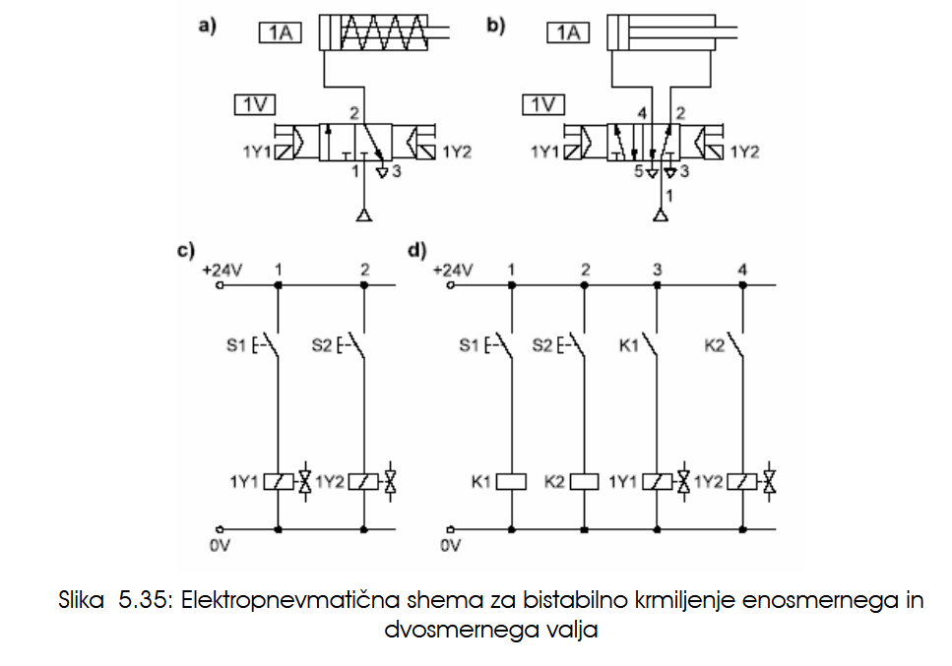

Slide 15
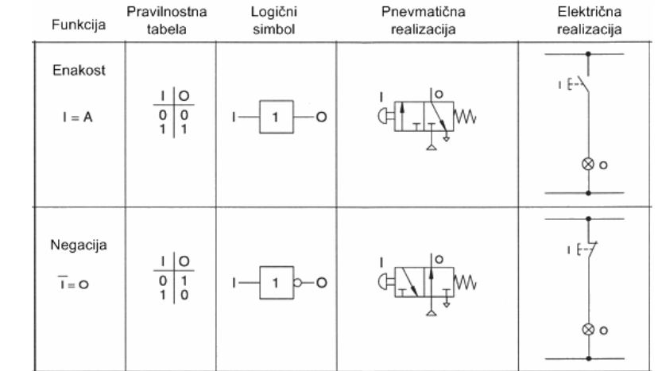
5.5.2 Primerjava izvedb logičnih funkcij S pnevmatičnimi in električnimI
Na naslednjih dveh slikah so predstavljene logične funkcije realizirane s pnevmatičnimi in električnimi komponentami.

Slide 16
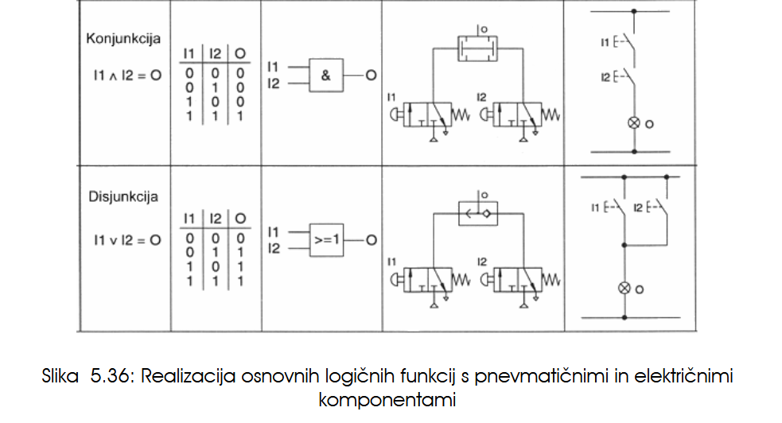

Slide 17
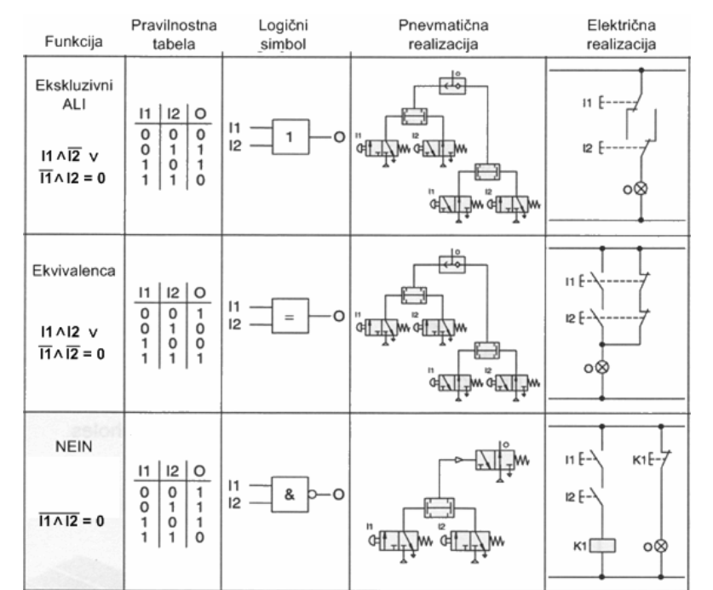

Slide 18
